Slide 1
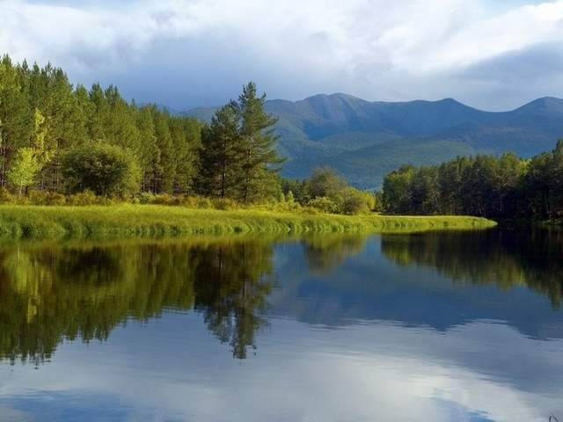
Что изучает «География России»

Slide 2
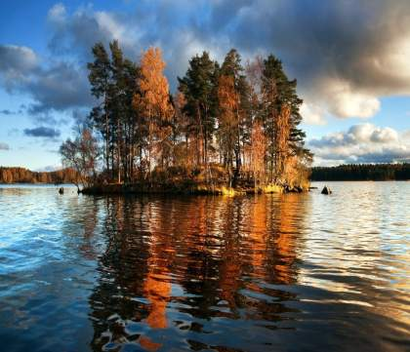
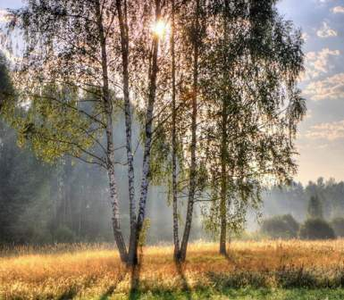
Россия! Какой ты была для меня всегда? Наверное, в разное время разной. Да, именно разною, как когда, Но вечно моей и всегда прекрасной! (Э.Асадов)

Slide 3
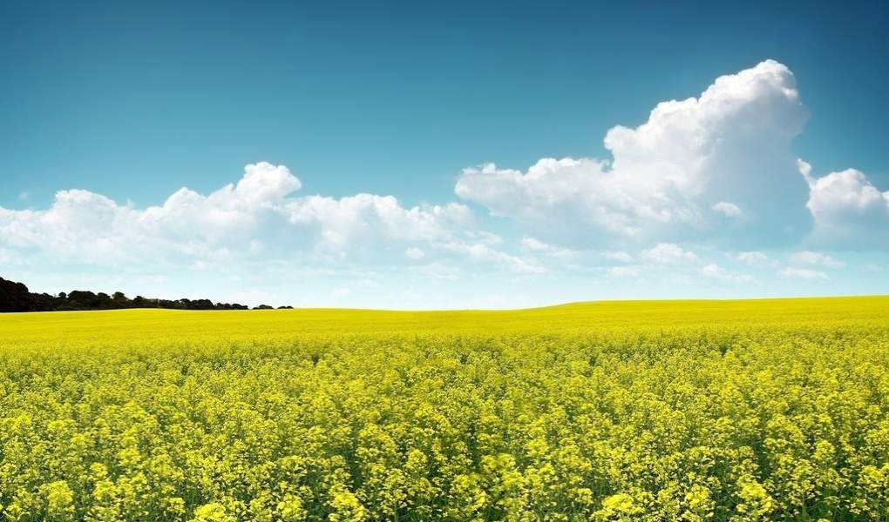
Цель: Познакомиться с предметом изучения географии в 8 классе, со структурой учебника, географическими источниками знаний

Slide 4
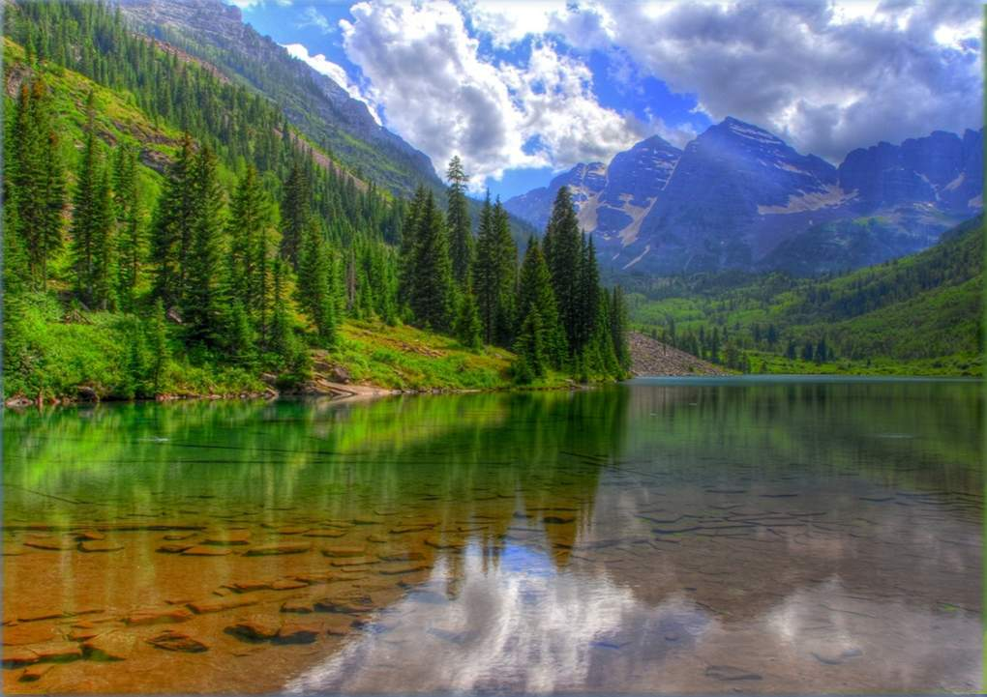
Компоненты природы
Рельеф
Климат
Внутренние воды
Почвы
Растительность
Животный мир
Человек и его хозяйственная деятельность

Slide 5
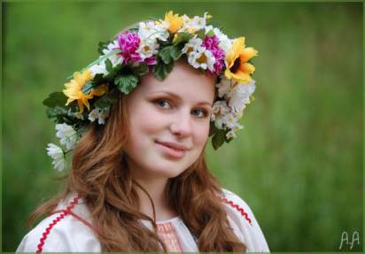
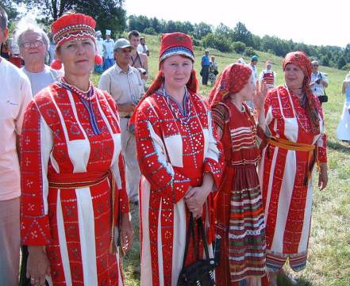
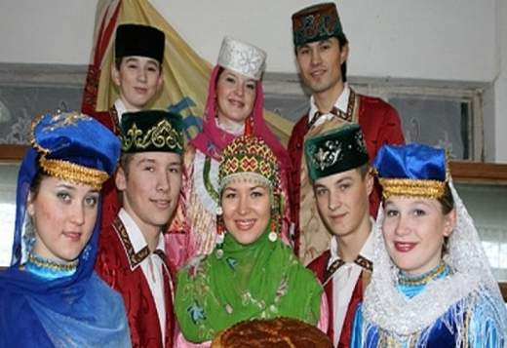
Население

Slide 6
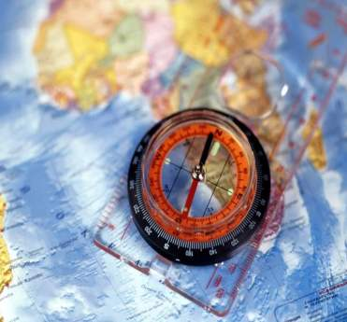
Источники географических знаний
учебники,
географические справочники и энциклопедии,
карты и атласы,
космические снимки,
насыщенные информацией географические журналы и газеты.

Slide 7
Задачи географии
Описание
Объяснение
Предсказание
Управление
Создание новых объектов

Slide 8
Домашнее задание:
1. Составить алфавитную книгу (на каждую букву алфавита записать по одному слову, используя карту).
2. С.3-5 учебника.

